Slide 1
Моделирование огня, исходящего от свечи
Студент: Чалый А.А.
Группа: ИУ7-52Б
Руководитель:
Мартынюк Н.Н.

Slide 2
Цель работы
Целью курсового проекта является разработка программы, для построения трехмерного изображения свечи и моделирования огня, исходящего от нее.

Slide 3

Задачи работы
В рамках реализации проекта должны быть решены следующие задачи
Разработка программного обеспечения, которое позволит отобразить трехмерную сцену и визуализировать огонь.
Проектирование архитектуры программного обеспечения.
Изучение и анализ алгоритмов компьютерной графики, использующихся для создания реалистичной модели взаимно перекрывающихся объектов и моделирования огня, и выбор наиболее подходящего из них.
Проведение исследования зависимости времени рендеринга программы от
количества объектов на сцене.

Slide 4
Формализация объектов сцены
Сцена состоит из следующих объектов:
сферы, цилиндры.
Точечного источника света.
Плоскости основания и плоскости, находящейся позади объектов.

Slide 5



Алгоритмы удаления невидимых линий и поверхностей
Алгоритмы удаления невидимых линий и поверхностей | Критерии оценивания
 | Работа с телами вращений | Демонстрация отражений
Алгоритм трассировки лучей | ✅ | ✅
Алгоритм Робертса | ❌ | ❌
Алгоритм Варнока | ❌ | ❌
Алгоритм с Z-буфером | ✅ | ❌
Сцена состоит из следующих объектов:
сферы, цилиндры.
Точечного источника света.
Плоскости основания и плоскости, находящейся позади объектов.

Slide 6
Алгоритмы моделирования огня
Алгоритмы моделирования огня | Критерии оценивания
 | Реалистичность | Простота реализации
Система частиц | ✅ | ✅
Моделирование, основанное на физико-математическом подходе | ✅ | ❌
Смена текстур | ❌ | ✅

Slide 7
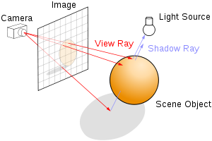
Алгоритм трассировки лучей

Slide 8
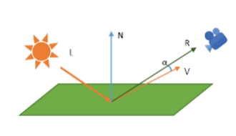
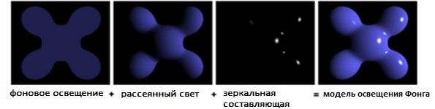
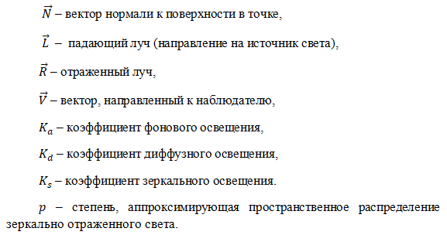

Модель освещения Фонга

Slide 9
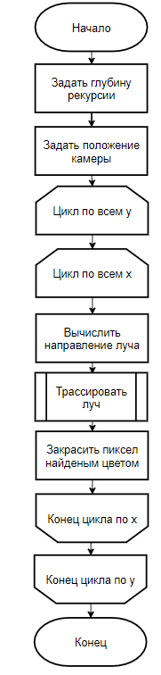

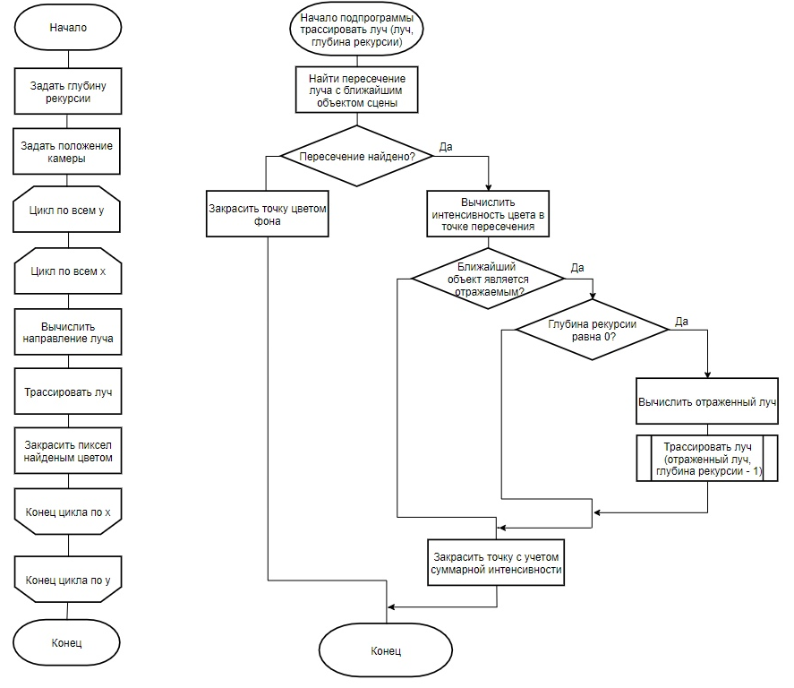

Схема алгоритма трассировки лучей

Slide 10
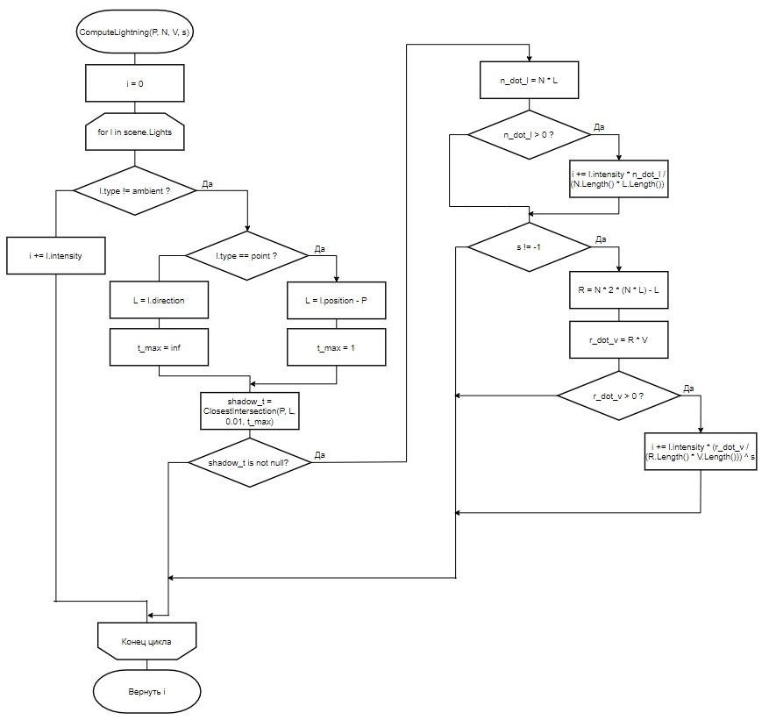
Схема алгоритма расчета освещенности в соответствии с моделью Фонга

Slide 11
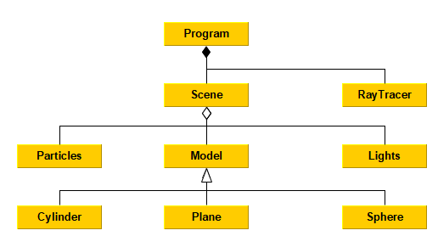
Диаграмма классов

Slide 12
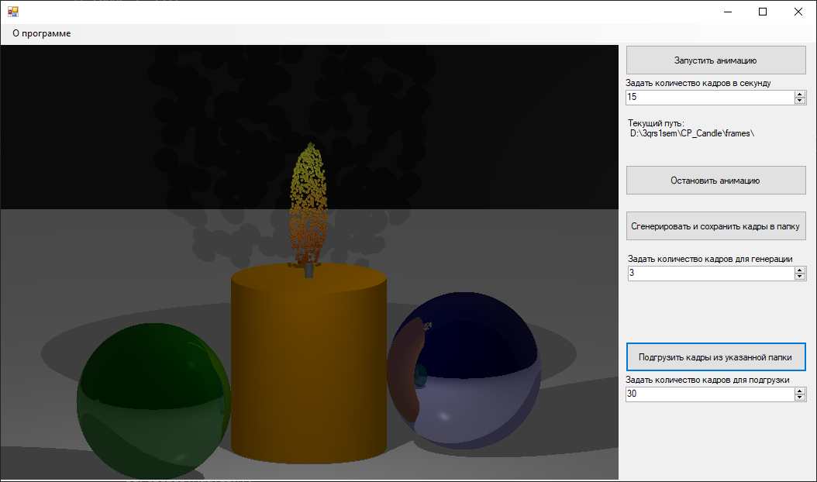
Интерфейс программы

Slide 13
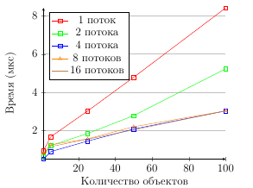
Постановка эксперимента по замеру времени
При исследовании временных характеристик разработанной программы использовался компьютер на базе 4-х ядерного процессора Intel Core i5-4670K.
Сравнительный анализ времени рендеринга сцены от количества объектов

Slide 14
Спасибо за внимание!

Slide 15
Материалы
Видео-демонстрация: Youtube

